Slide 1
L’immigration européenne aux Etats-Unis : Ellis Island, entre histoire et mémoire De l’île des larmes à la porte d’or… les récits de l’exil un EPI Histoire, Français, Anglais
Claire Podetti, Collège Charles Péguy, Palaiseau

Slide 2
1. Rappel du programme et problématiques de l’EPI
Rappel du programme
Inscription dans une thématique et problématiques

Slide 3
Programme de géographie

Slide 4
En Histoire

Slide 5
En Français
La BD de Shaun Tan, les photos d’Augustus F.
Sherman

Slide 6
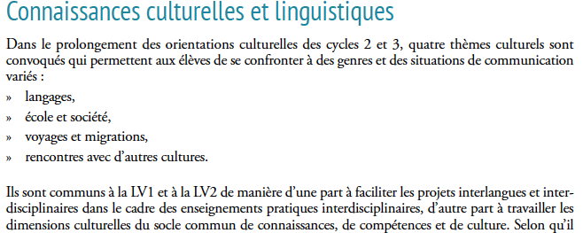
En Anglais

Slide 7
B. Thématique : Culture et création artistique ou langue et culture étrangère
Problématique plus large centrée sur les migrations dans le monde : une histoire de l’humanité ?
→Replacer le phénomène des migrations dans une perspective historique longue et faire le lien jusqu’à aujourd’hui (dans la lignée de G. Noiriel)
→Avec une focale sur Ellis Island devenu emblématique de l’immigration

Slide 8
Réalisations
Une pièce de théâtre à partir de différents textes, d’une œuvre complète et/ou de saynètes écrites par les élèves…

Slide 9
2. Mise en œuvre
En amont dans chaque discipline
La mise en scène et le théâtre

Slide 10
En cours d’histoire
Le projet démarre en cours d’Histoire pour donner le contexte historique des migrations
→Les migrations européennes vers les Etats Unis aux XIX et début du XXème siècle (en+). Focale sur l’émigration irlandaise
→Travail de réflexion sur les lieux de mémoire en partant d’Ellis Island/la statue de la Liberté
→Travail sur les photos d’Augustus. F. Sherman

Slide 11
Une leçon d’histoire : L’émigration irlandaise aux Etats-Unis
En trois points :
Les causes
La traversée
L’intégration aux Etats-Unis
→ Des documents très intéressants sur Strabon : Séquence de Claude Robinot L’immigration irlandaise en Amérique au XIXème siècle

Slide 12
Une famille victime de la famine dans le comté de Galway, 1846 ou 47
Peut être la seule photographie ou daguerréotype de cette période qui nous
Soit parvenu

Slide 13
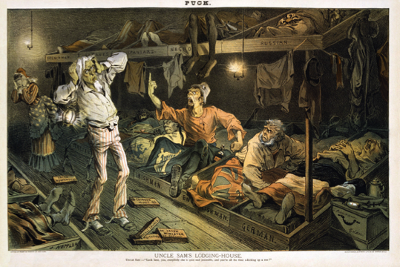
L’intégration aux Etats-Unis
Caricature de la pension de famille de l’oncle Sam,
le mauvais coucheur
Document 13 : images publicitaires montrant de manière humoristique l’ascension sociale d’un irlandais-type appelé Paddy O’Rourke. (Ces images étaient offertes par les commerçants comme cadeau)

Slide 14
Un travail sur Ellis Island, lieu d’histoire, lieu de mémoire
« Un lieu d’exil universel » Georges Pérec, récits d’Ellis Island, page 37, P.O.L., 1995 :
«Comment décrire ? Comment raconter ? Comment regarder ? (…) Comment reconnaître ce lieu ? Restituer ce qu’il fut ? Comment lire ses traces ? Comment aller au delà, aller derrière, ne pas nous arrêter à ce qui nous est donné de voir, ne pas voir seulement ce que l’on savait d’avance que l’on verrait ? Comment saisir ce qui n’est pas montré, ce qui n’a pas été photographié, archivé, restauré, mis en scène ? Comment retrouver ce qui était plat, banal, quotidien, ce qui était ordinaire, ce qui se passait tous les jours ? »
Lien vers le travail de l’artiste JR à Ellis Island, Unframed Ellis Island :
http://www.jr-art.net/fr/news/unframed-ellis-island

Slide 15
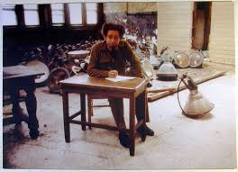
Le livre de Pérec Récits d’Ellis Island Deux documentaires Traces et Mémoires réalisés avec Robert Bober
Georges Pérec à Ellis Island en 1979

Slide 16
En Français
Lecture de Récits d’Ellis Island de Pérec, et/ou de L’anneau de Claddagh (tomes 1 et 2) de Béatrice Nicodème, ou extraits Les Cendres d’Angela et C’est comment l’Amérique ? de Frank Mac Court, ou tout autre extrait en rapport avec l’immigration en vue de constituer le texte de la pièce
Travail d’écriture sur la BD de Shaun Tan
L’universalité de l’exil et des migrations dans le temps et l’espace

Slide 17
En Anglais
Travail sur le poème d’Emma Lazarus The new Colossus gravé sur le socle de la statue de la Liberté
Projection du film de JR réalisé sur Ellis
http://www.jr-art.net/videos/ellis-trailer
Ecriture de saynètes en anglais

Slide 18
B La mise en scène et le théâtre
Toute la classe participe au début au théâtre d’improvisation : saynètes par groupe élaborées à partir des textes qui serviront ensuite au canevas de la pièce
Les différentes propositions de mise en scène des élèves seront reprises dans la pièce de théâtre

Slide 19
Dans un deuxième temps : division de la classe
Des acteurs
Des costumiers
Des éclairagistes…
→ Travail de mise en scène. C’est l’occasion pour les élèves de demander précisions historiques, géographiques…

Slide 20
Prolongements possibles de cet EPI Contribution au PEAC
Découvrir le monde du théâtre/fréquenter un lieu culturel
→Partenariat avec un théâtre /
le théâtre de la Piscine (scène nationale) choix des pièces au mois de juin, travail avec le comédien
Découverte d’une profession : comédien dramaturge

